Slide 1
Paraolimpijske igre
Petar Brkičić

Slide 2
Što su paraolimpijske igre?
paraolimpijske igre su igre za sportaše sa mentalnim i tjelesnim invaliditetom
održavaju se od 1960.godine pa do danas
Paraolimpijske igre se održavaju svake četiri godine
Postoje ljetne i zimske paraolimpijske igre

Slide 3
Program ljetnih igara
streljaštvo
atletika
boćanje
biciklizam
konjički sportovi
nogomet
goalball
judo
powerlifting
veslanje
jedrenje
stolni tenis
odbojka
plivanje
košarka
mačevanje
ragbi
tenis

Slide 4
Program zimskih igara
alpsko skijanje
nordijsko skijanje
biatlon
skijaško trčanje
curling

Slide 5
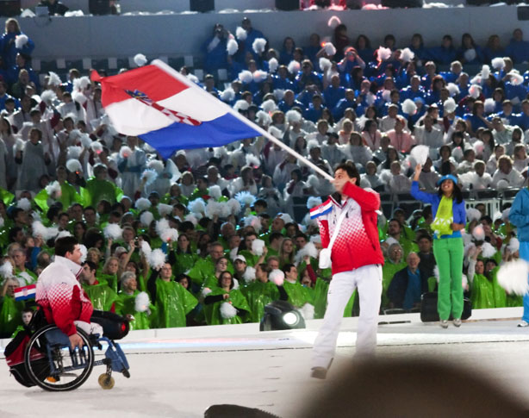
Hrvatski paraolimpijci
Atletika:
Milka Milinković
Jelena Vuković
Antonia Balek
Darko Kralj
Branimir Budetić
Zoran Talić
Mikela Ristoski
Velimir Šandor
Kristijan Vincetić
Denis Slunjski

Slide 6
Stolni tenis Plivanje
Sandra Paović
Anđela Mužinić
Helena Dretar Karić
Mihovil Španja
Ana Sršen
Marija Iveković
Ostali sportovi:
Ivan Sršić - konjički sportovi
Bruno Bošnjak - daskaš na snijegu

Slide 7
Životni moto Darka Kralja:
" Prihvatiš li život, dat će ti sve!"

Slide 8
Hvala vam na pažnji!

